Slide 1
Resursele CRED: educație deschisă, în clasă și acasă
Consfătuiri naționale pe discipline școlare
pentru anul școlar 2023 - 2024

Slide 2
Obiectivul general al proiectului „Curriculum Relevant, Educație Deschisă pentru toți - CRED”, al cărui beneficiar este Ministerul Educației este reprezentat de prevenirea părăsirii timpurii a școlii prin măsuri sistemice de aplicare inovativă și sustenabilă a noului curriculum național, urmărind creșterea accesului la experiențe de învățare de calitate ale elevilor din învățământul preuniversitar primar și gimnazial.
Proiectul este implementat la nivel național, în parteneriat cu Centrul Național de Politici și Evaluare în Educație, Casa Corpului Didactic a Municipiului București, Casele Corpului Didactic din județele: Brașov, Botoșani, Buzău, Cluj, Olt, Teleorman, Timiș, Inspectoratele Școlare Județene Bihor, Iași și Inspectoratul Școlar al Municipiului București.
Perioada de implementare a proiectului: 15.11.2017 – 14.12.2023.

Slide 3
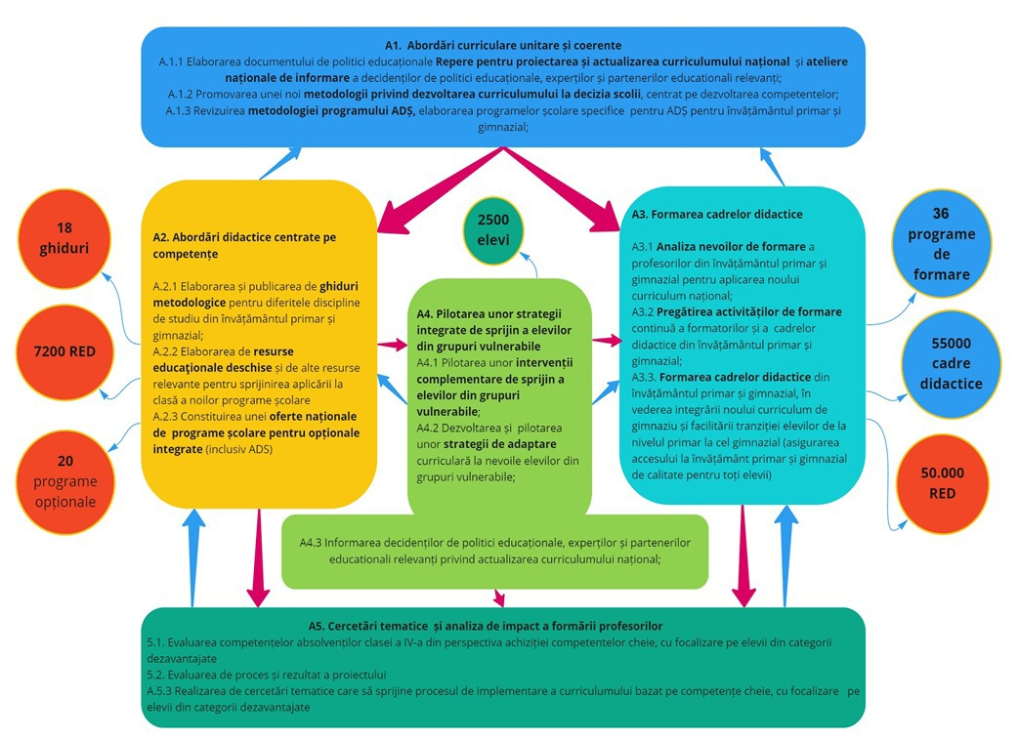
Proiectul CRED :
Activități și rezultate
A1 - Politici educaționale
A2 - Resurse educaționale deschise
A3 - Formarea profesorilor
A4 - Pilotare în școli
A5 - Studii și cercetări

Slide 4
În cadrul activității A2. Abordări didactice centrate pe competențe, coordonată de către Centrul Național de Politici și Evaluare în Educație - Unitatea de Cercetare în Educație, s-au elaborat următoarele tipuri de resurse educaționale:
I. Ghiduri metodologice pentru învățământul primar și gimnazial;
II. Resurse online/digitale;
III. Opționale integrate.

Slide 5

I. Ghiduri metodologice pentru învățământul primar și gimnazial
18 ghiduri metodologice
Ghiduri pentru învățământ primar (6) – organizate pe arii curriculare
Ghiduri pentru învățământ gimnazial (7) – organizate pe arii curriculare
Ghiduri pentru învățământ primar și gimnazial (1)
  Limbi moderne, aria curriculară Limbă și comunicare
Ghiduri care susțin aplicarea curriculumului pe trasee educaționale specifice (3)
  discipline specifice învățământului în limba minorităților naționale
  Programul A doua șansă – învățământ primar
  Programul A doua șansă – învățământ secundar inferior
Ghid metodologic privind managementul curriculumului în învățământul
primar şi gimnazial (1)

Slide 6
Ce reprezintă și ce referință au Ghidurile metodologice ?
sunt ghiduri de aplicare a programelor școlare
resurse
  susțin aplicarea curriculumului la nivel de școală;
  sprijină activitatea cadrelor didactice în aplicarea la clasă a programelor școlare pentru învățământul primar și gimnazial;
  referința – programele școlare pentru învățământul primar și gimnazial, în vigoare.
”Curriculum relevant, educație deschisă pentru toți” - CRED
Proiect cofinanțat din Fondul Social European prin Programul Operațional Capital Uman 2014-2020

Slide 7
Ce relevanță au ghidurile metodologice pentru cadrele didactice și pentru echipa de conducere a școlii?
oferă răspunsuri la întrebări legate de aplicarea programelor școlare
  proiectarea didactică și desfășurarea activităților de predare-învățare-evaluare;
  centrarea pe competențe ca modalitate de realizare a centrării pe elev;
  implicarea elevilor în activități de învățare care vizează formarea de competențe;
  contextualizarea învățării, ca modalitate de valorizare a experienței de învățare pe care o au elevii.
oferă oportunități de reflecție asupra învățării
  din perspectiva elevului – a optimizării învățării și rezultatelor învățării;
  din perspectiva profesorului – a experiențelor de învățare oferite elevilor care pot să contribuie la motivarea și la optimizarea învățării elevilor.

Slide 8
Ghidurile pentru Programul A doua șansă
vizează adecvarea la particularitățile grupului țintă – persoane:
- peste vârsta de școlarizare corespunzătoare nivelului de învățământ primar/gimnazial;
- cu experiență de viață care diferă de cea a elevilor cu vârsta de școlarizare corespunzătoare nivelului de învățământ respectiv.
vizează adecvarea la parcursul concentrat al învăţării.
Ghidul metodologic privind managementul curriculumului – element de noutate:
urmărește cum se realizează managementul curriculumului, ca proces de implementare, în învățământul primar și gimnazial, la nivel de școală și de clasă, a Curriculumului Național;
oferă o perspectivă asupra complexității aplicării curriculumului în școală (managementul curriculumului nu se reduce la managementul curriculumului la decizia școlii);
! Ghidurile vor putea fi accesate pe site-ul www.educred.ro, începând cu 07 septembrie 2023.

Slide 9



II. Resurse online EduCRED
https://digital.educred.ro
Platforma de conținuturi educaționale publice elaborate în cadrul proiectului CRED
https://red.educred.ro
Platforma de Resurse Educaționale Deschise/RED, fișe descriptive și instrumente de gestiune a conținuturilor bazate pe competențele specifice
https://www.youtube.com/primareducred
Resurse video ciclu primar
https://www.youtube.com/educredgimnaziu
Resurse video ciclu gimnazial
728 materiale video
2.900 materiale video
3.000 urmăritori
6.180 urmăritori
360.000 vizitatori
212.000 vizitatori
872.000 vizitatori
58 materiale video
8.400 urmăritori
Peste 1,4 milioane vizualizări
https://www.youtube.com/@educredro
Resurse video suport

Slide 10
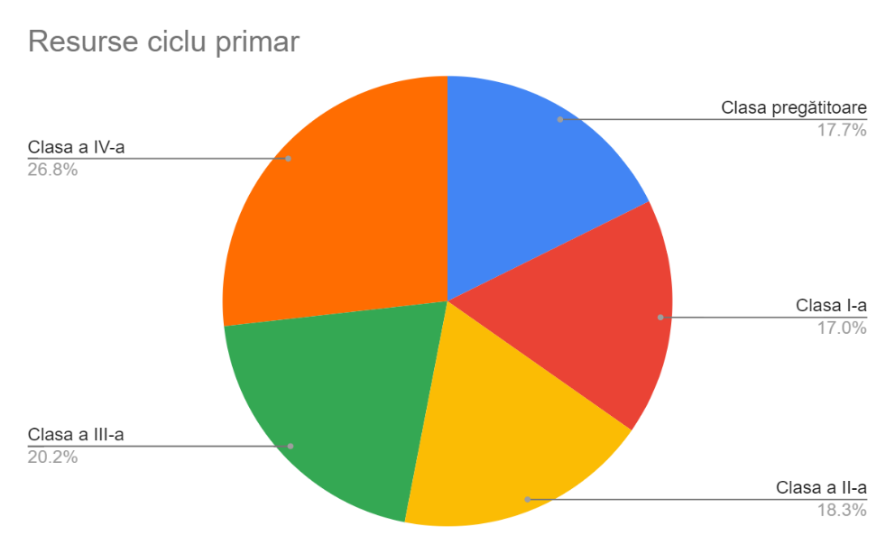
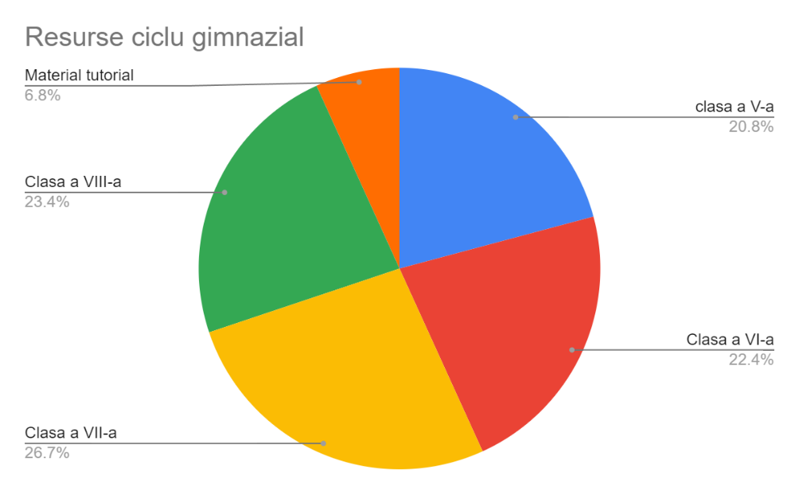
1408 materiale
4553 materiale
350 materiale suport – tutoriale
100+ materiale didactice suport

Slide 11
III. Oferta națională de opționale integrate
Oferta a fost realizată în cadrul Proiectului CRED, A.2.3 Constituirea unei oferte naționale de programe școlare pentru opționale integrate (inclusiv ADS) și promovarea ei (https://www.educred.ro/);
Alegerea domeniilor a avut în vedere date de cercetare, referențialele europene privind competențele cheie, documente europene de politică educativă cu impact și asupra educației din România, proiecte culturale derulate în zona de educație nonformală, extrașcolară, consultări cu experți;
21 de programe de opțional integrat promovate în oferta centrală și aprobate prin Ordinul Ministrului Educației nr. 6101/2022, publicat în Monitorul Oficial, nr. 1072 din 7 noiembrie 2022
Promovare prin materiale de tip resurse educaționale deschise: Ce propun opționalele integrate? (https://www.educred.ro/red-optionale/).

Slide 12

Ce presupune oferta națională de opționale integrate?
17 oferte pentru gimnaziu (4/an de studiu), care acoperă toate ariile curriculare
Educație pentru peisaj, clasa a V-a/aVI-a
Armonie corporală și socială, clasa a V-a
Desenul în viața cotidiană, clasa a V-a/aVI-a
EduGaming, clasa a V-a/aVI-a
Istoralia, clasa a VI-a
Siguranță în situații de risc, clasa a VI-a/aVII-a
Cultura copilăriei, clasa a VI-a/aVII-a
Robotica și viața, clasa a VI-a/aVII-a
Educație pentru patrimoniu, clasa a VI-a/aVII-a
Text, deschide-te!, clasa a VII-a
Etică aplicată, clasa a VII-a/aVIII-a
În jurul mesei. Stiluri de viață și cultura alimentației, clasa a VII-a
Migranţi în lumea contemporană, clasa a VII-a
Educaţie pentru dezvoltare durabilă,
clasa a VIII-a
Cultură digitală, clasa a VII-a/aVIII-a
Științele şi patrimoniul, clasa a VIII-a
Lumea cotidiană într-un an, clasa a VIII-a
4 oferte pentru Programul „A doua șansă”
Sănătate și integrare în familie și comunitate;
Click SUCCES!
Știința și tehnologia mă ajută. Studiez, aplic, creez!
Cum mă înțeleg cu celălalt.
Toate programele pot fi accesate la adresa:
https://www.educred.ro/programe-scolare-pentru-optionale-integrate/

Slide 13
Ce presupune opționalul integrat?
Este structurat din perspectiva domeniilor de cunoaștere, în jurul unei teme integratoare pentru o anumită arie curriculară sau pentru mai multe arii curriculare.
Necesită denumire și programă școlară nouă, elaborată respectând structura programelor de trunchi comun.
Necesită rubrică nouă în catalog, având o identitate disciplinară distinctă.
Metodologia privind dezvoltarea curriculumului la decizia școlii (CDȘ) centrat pe dezvoltarea competențelor – aprobată OMEC nr.5915/02.11.2020 și prin OMEC nr. 3238/05.02.2021 (pentru publicare în Monitorul Oficial). https://www.educred.ro/cred-activitati-rezultate/.

Slide 14
IMPORTANT
Documentul de politici educaționale ”Repere pentru proiectarea, actualizarea și evaluarea Curriculumului național. Cadrul de referință al Curriculumului național” - aprobat prin OMEC nr. 5765/15.10.2020 și prin OMEC nr. 3239/05.02.2021 (pentru publicare în Monitorul Oficial).
Documentul formulează setul de finalități ale sistemului educațional centrate pe competențe-cheie, care includ profilurile de formare specifice fiecărui nivel de învățământ, în concordanță cu legislația în vigoare; organizează întregul sistem educațional preuniversitar, de la educația timpurie până la învățământul post obligatoriu, pe o filosofie educațională explicită, pe un sistem unitar de valori și principii; formulează, în mod explicit, opțiunea pentru un sistem educațional centrat pe formarea de competențe și descrie implicațiile acestei abordări asupra predării-învățării, a resurselor educaționale, a evaluării rezultatelor școlare, a formării și a managementului resurselor umane. https://www.educred.ro/cred-activitati-rezultate/

Slide 15
Va urma...
Lucrăm de zor la scrierea proiectului care va continua abilitarea curriculară a profesorilor care predau la liceu.
Vă invităm să fiți alături de noi, pentru a continua povestea CRED!

Slide 16
Echipa proiectului CRED
vă urează un nou an școlar cu realizări și proiecte educaționale împlinite!

